Slide 1
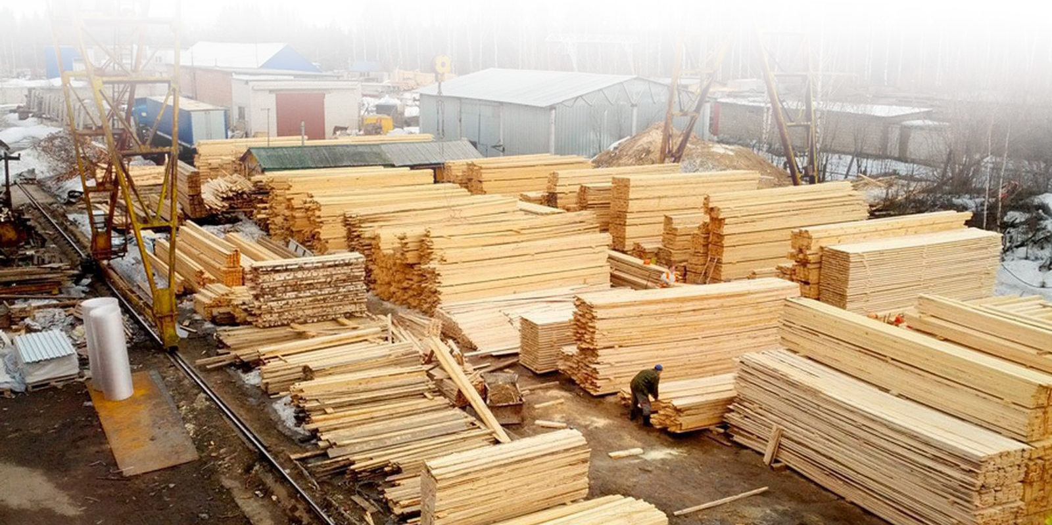
«Лесоперерабатывающий комплекс» в Иркутской области
БИЗНЕС- ПЛАН
инвестиционного проекта

Slide 2
Цели проекта
Организация глубокой комплексной переработки древесины в Иркутской области, с экспортно-ориентированным рынком сбыта производимой продукции (страны Евросоюза).
Проектный выводу бизнеса на стабильный уровень производства с тенденцией к росту.
Создание бренда качественной продукции из Сибири, установление и укрепление внешнеэкономических связей.

Slide 3
Концепция проекта
Организация производственной базы на действующей площадке в п. Игирма Иркутской области;
Приближенное расположение к лесосырьевым базам, с плечом поставки менее 150км;
Механизированное производство: использование профильного высокопроизводительного оборудования (пилорамы, многопильные дисковые станки, сушильные камеры АС-Техно и др.);
Наличие опытного специализированного рынка труда (сфера лесопереработки);

Slide 4
Концепция проекта
Производимая продукция: пиломатериалы и погонажные изделия (вагонка, доска пола, планкет и тп.);
Основное сырье – лиственница (обладает большей потребительской ценностью на рынке);
Экспортно-ориентированный сбыт (страны Евросоюза);

Slide 5
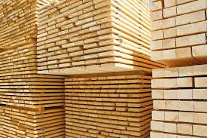

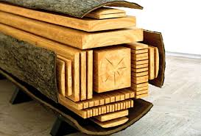
Производимая продукция
Пиломатериалы: радиального пиления и тангеционального пиления (доска строганная)
Погонажные изделия: вагонка, евровагонка, вагонка-штиль, планкет, доска террасная, доска пола, имитация бруса и тп.
Используемое сырье
Основным сырьем является лиственница, в виду более высокой потребительской ценности на рынке сбыта, поскольку обладает следующими свойствами: высокая прочность, красивая структура, не поддается гниению, долговечность и др.

Slide 6
Рынок сбыта – страны евросоюза
Тенденции рынка сбыта
№ п/п | Наименование страны | Период |  |  | Среднегодовое значение | Среднегодовой темп роста,%
 |  | 2016 | 2017 | 2018
1 | Германия | 107390,8 | 121669,1 | 130296,1 | 119785,33 | 110,15
2 | Франция | 50918,5 | 54794,5 | 59497,9 | 55070,30 | 108,10
3 | Польша | 8702 | 7855,4 | 11051,2 | 9202,87 | 112,69
… | … | … | … | … | … | …
Общая тенденция рынка лесоматериалов в ЕС находится в стадии роста в среднем на 10% в год, что является положительной тенденцией, свидетельствует о ненасыщенности рынка, высоком потреблении.
Емкость рынка в 2018 году составила 756 719, 3 тыс. долларов (53 млрд. рублей).

Slide 7
Потребность в инвестициях в факторы производства
№ п/п | Наименование основного средства | Количество, шт. | Цена, руб. | Стоимость, руб. | Стоимость монтажа/ввода в эксплуатацию, доставка (7% от стоимости) | Итого, руб.
1 | Покупка лесопильной базы в п. Игирме Иркутской области (в том числе оборудование: Рама Р-63 -2 штуки, многопильный дисковый станок ЦД, кромкообрезной станок, торцовочно - сортировочный стол с карманами для сортировки и др.) | 1 | 7 000 000 | 7 000 000 | 100 000 | 7 100 000
2 | Сушильные камеры с мощностью 500 м3 единовременной загрузки АС-Техно. | 1 | 20 000 000 | 20 000 000 | 1 400 000 | 21 400 000
3 | Погрузчик челюстной | 1 | 6 000 000 | 6 000 000 | 420 000 | 6 420 000
4 | Погрузчик вилочный для загр/разгр. сушильных камер | 1 | 3 000 000 | 3 000 000 | 210 000 | 3 210 000
5 | Комплект запасных частей для станков | 1 | 300 000 | 300 000 | 21 000 | 321 000
6 | Офисное оборудование, комплект | 1 | 150 000 | 150 000 | 0 | 150 000
ИТОГО |  |  |  |  |  | 38 601 000

Slide 8
Общая потребность в инвестициях
инвестиции в факторы производства
= 38,6 млн. рублей;
инвестиции в оборотные средства для запуска производства
= 13,04 млн. рублей
Требуется привлечение инвестиций в размере 51,64 миллион рублей.
Проектируемая стоимость привлечения заемных средств – 19% годовых.

Slide 9
Основные параметры проекта
Проектный объем производства=16 470м3 продукции, задается производительностью оборудования в оптимистическом прогнозе
Валовая выручка в 1-ый год проекта составит 300 млн. рублей, при оптимистическом прогнозе. Далее рост на темп инфляции

Slide 10
Основные параметры проекта

Slide 11
Основные параметры проекта
Удельная полная себестоимость и рентабельность единицы производимой продукции, руб./м3.
№ п/п | Наименование статьи расходов | Структура, % | Среднегодовое значение, руб.
1 | Расходы на оплату труда | 7,55 | 17 593 676
2 | Материальные расходы | 74,57 | 173 854 711
3 | Общехозяйственные расходы | 2,48 | 5 775 703
4 | Проценты по кредитам (19%) | 2,63 | 6 131 181
5 | Амортизационные отчисления | 4,14 | 9 650 250
6 | Налоговые отчисления | 8,64 | 20 148 329
 | Итого | 100 | 233 153 850
7 | Средний годовой объем производства по проекту, м3 |  | 16 470
8 | Удельная себестоимость, руб/м3 |  | 14 157
9 | Средневзвешенная отпускная цена без НДС, руб./м3 |  | 18 095
10 | Рентабельность 1м3 готовой продукции, % |  | 28

Slide 12
Основные показатели проекта
Расчет точки безубыточности
№ п/п | Наименование параметра | Значение
1 | Переменные затраты, руб. | 173 854 711
2 | Постоянные затраты, руб. | 59 299 139
3 | Точка безубыточности, руб./год | 129 310 427
4 | Безубыточный объем производства продукции, м3/год | 7 146
Проектируемый объем производства в 1-ый год = 16 470 м3
Проектируемый доход в 1-ый год проекта = 300 млн. рублей

Slide 13
Показатели эффективности проекта
Показатель | Период
 | 2019 | 2020 | 2021 | 2022 | 2023
Денежный поток | -51641000 | 86843146 | 89681536 | 92159641 | 94259447
Коэффициент дисконта, Е=19% | 1 | 0,84 | 0,71 | 0,59 | 0,50
Дисконтированный денежный поток | -51641000 | 72977434 | 63329946 | 54688988 | 47004240
Накопленный денежный поток | -51641000 | 21336434 | 84666380 | 139355369 | 186359610
Чистый дисконтированный доход (ЧДД), руб. | 186 359 610
Внутренняя норма доходности (ВНД), % | 167,07
Индекс доходности (ИД) | 4,61
Период окупаемости (Сок), года | 0,87 (11 месяцев)

Slide 14
Факторы риска
Название риска | Характер влияния | Меры по снижению
Экономические риски | повышение стоимости сырья, топлива и энергоресурсов, транспортных услуг | поиск более выгодных поставщиков, интеграция с лесозаготовкой, формирование оптимального запаса сырья, расширение ассортимента продукции.
Финансовые риски | повышение стоимости привлечения финансовых ресурсов, нехватка оборотных средств | наращение собственных средств в обороте, получение субсидий от государства, реструктуризация существующих кредитов.
Производственные/технические риски | Частичное использование ручного труда, снижение качества и увеличения брака | формирование амортизационного фонда и его реализация, механизация и автоматизация производственных процессов, пооперационный контроль, контроль входного сырья
Социальные риски | отсутствие квалифицированных кадров | набор и обучение, повышение квалификации
Рыночные риски | снижение покупательной способности населения (снижение спроса), рост насыщения рынка, снижение цен конкурентов, появление новых конкурентов | дифференциация по ассортименту и цене, диверсификация производства (поиск новых звезд), построение эффективной стратегии по сбыту и продвижению продукции и др.

Slide 15
Благодарю за внимание!
Разработчик проекта –
Рахманин Александр Сергеевич
(моб. тел 89526118434)
ООО «ВудМАКС»
г. Братск

